Slide 1

第8章函数

Slide 2
函数概述
定义一次，但能被执行或调用任意次
形参，实参
JavaScript函数是参数化的：函数的定义会包括一个称为形参（parameter）的标识符列表，这些参数在函数体中像局部变量一样工作。函数调用会为形参提供实参的值。
this关键字
每次函数调用还会拥有另一个值——本次调用的上下文。
对象的方法
如果函数挂载在一个对象上，作为对象的一个属性，就称它为对象的方法。当通过这个对象来调用函数时，该对象就是此次调用的上下文（context），也就是该函数的this的值。
构造函数
一个新创建的对象的函数称为构造函数。
函数即对象
闭包
函数可以嵌套在其他函数中定义，这样它们就可以访问它们被定义时所处的作用域中的任何变量。这意味着JavaScript函数构成了一个闭包（closure）
Notes:
JavaScript函数是参数化的：函数的定义会包括一个称为形参（parameter）的标识符列表，这些参数在函数体中像局部变量一样工作。函数调用会为形参提供实参的值。
this关键字：每次函数调用还会拥有另一个值——本次调用的上下文。
如果函数挂载在一个对象上，作为对象的一个属性，就称它为对象的方法。当通过这个对象来调用函数时，该对象就是此次调用的上下文（context），也就是该函数的this的值。
一个新创建的对象的函数称为构造函数。
在JavaScript里，函数即对象，程序可以随意操控它们。比如，JavaScript可以把函数赋值给变量，或者作为参数传递给其他函数，给它们设置属性，甚至调用它们的方法。
可以嵌套在其他函数中定义，这样它们就可以访问它们被定义时所处的作用域中的任何变量。这意味着JavaScript函数构成了一个闭包（closure）

Slide 3
8.1 函数定义
两种方式
函数定义表达式
函数声明语句
函数定义的必须部分
函数名称标识符(可选)
一对圆括号(包含由0个或者多个用逗号隔开的标识符组成的列表。这些标识符是函数的参数名称，它们就像函数体中的局部变量一样)
一对花括号(包含0条或多条JavaScript语句。这些语句构成了函数体)
Notes:
函数名称标识符：函数名称是函数声明语句必需的部分，但对函数定义表达式来说，这个名字是可选的。
一对圆括号：其中包含由0个或者多个用逗号隔开的标识符组成的列表。这些标识符是函数的参数名称，它们就像函数体中的局部变量一样。
一对花括号：其中包含0条或多条JavaScript语句。这些语句构成了函数体。
后两页ppt是两种函数定义方式的例子

Slide 4
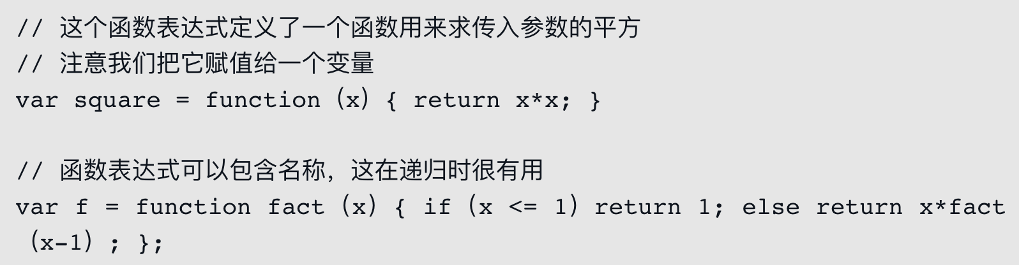
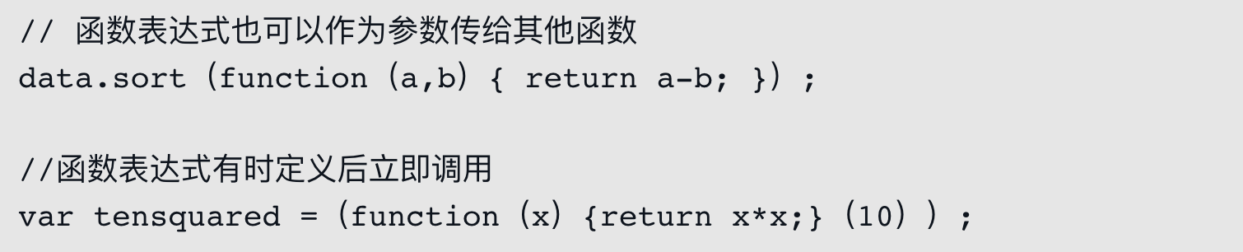
8.1 函数定义
函数定义表达式的例子
Notes:
通常而言，以表达式方式定义函数时都不需要名称，这会让定义它们的代码更为紧凑。
如果一个函数定义表达式包含名称，函数的局部作用域将会包含一个绑定到函数对象的名称。实际上，函数的名称将成为函数内部的一个局部变量。
函数定义表达式特别适合用来定义那些只会用到一次的函数，比如上面展示的最后两个例子。

Slide 5
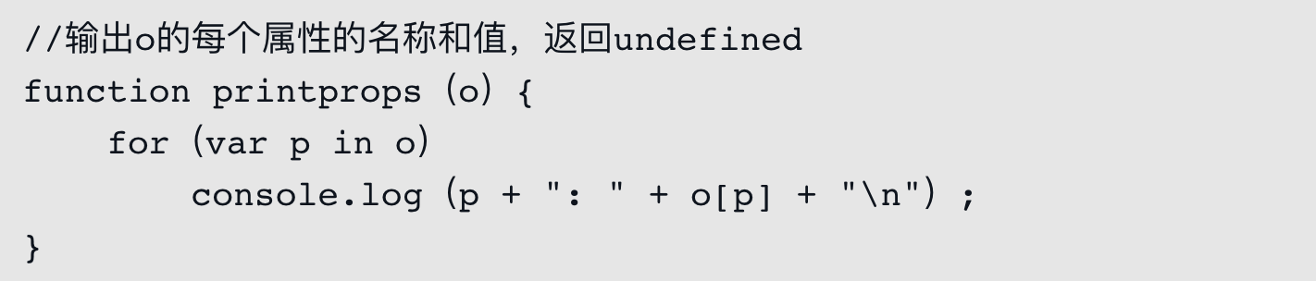
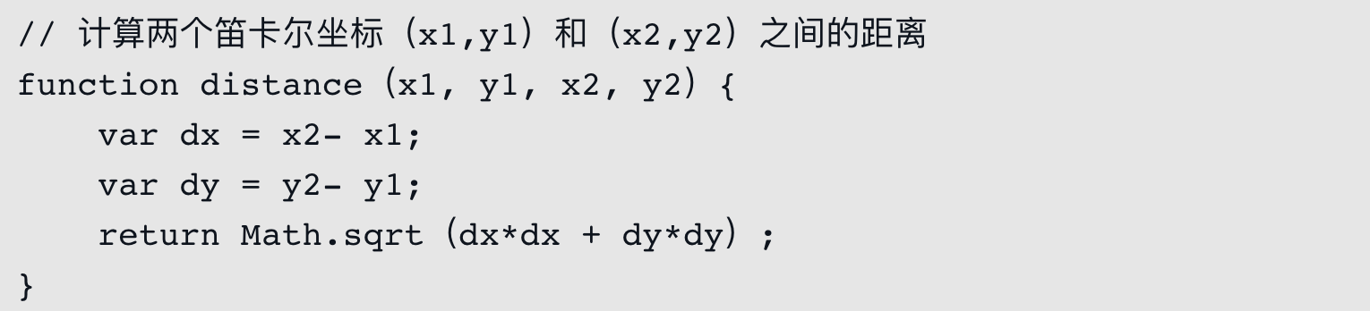
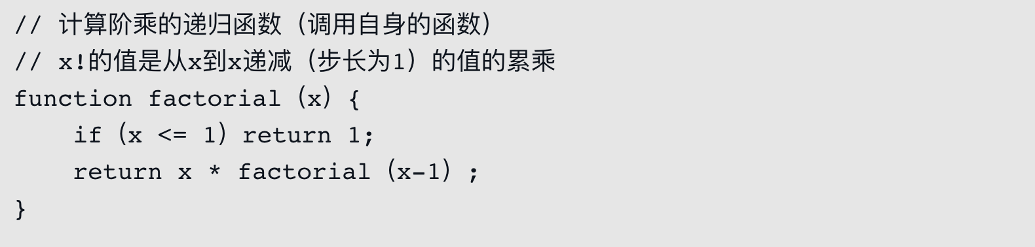
8.1 函数定义
函数声明语句的例子

Slide 6
8.1 函数定义
从ECMAScript 2015开始，在对象初始器中引入更简短定义方法的语法：把方法名直接赋给函数。
语法：
var obj = {
property( parameters… ) {},
*generator( parameters… ) {},
async property( parameters… ) {},
async* generator( parameters… ) {},
// with computed keys:
[property]( parameters… ) {},
*[generator]( parameters… ) {},
async [property]( parameters… ) {},
// compare getter/setter syntax:
get property() {},
set property(value) {} };
例子：
const obj = {
foo() {
return 'bar';
}
}
console.log(obj.foo());
// expected output: "bar"

Slide 7
8.1 函数定义
从ECMAScript 2015开始，在对象初始器中引入更简短定义方法的语法：把方法名直接赋给函数。
更多例子：
var obj = {
foo: function() { /* code */ },
bar: function() { /* code */ }
};
var obj = {
foo() { /* code */ },
bar() { /* code */ }
};
可被简写为
关于生成器方法、Async 方法、Async 生成器方法的例子参阅链接
https://developer.mozilla.org/zh-CN/docs/Web/JavaScript/Reference/Functions/Method_definitions

Slide 8
8.1 函数定义——函数简写
箭头函数
为什么叫Arrow Function？因为它的定义用的就是一个箭头：
箭头函数相当于匿名函数。有两种格式
1. 只含一个表达式，省略了{ ... }和return。(像上面的)
2. 包含多条语句，这时不能省略{ ... }和return
x => x * x
//等价于：
function (x) {
return x * x;
}
var fn = x => x * x;
Notes:
不是课本上内容做的ppt。参考链接：https://www.liaoxuefeng.com/wiki/1022910821149312/1031549578462080
ES6标准新增了一种新的函数：Arrow Function（箭头函数）。

Slide 9
8.1 函数定义——函数简写
箭头函数
如果参数不是一个，就需要用括号()括起来：
x => {
if (x > 0) { return x * x; }
else { return - x * x; }
}
// 两个参数:
(x, y) => x * x + y * y
// 无参数: () => 3.14
// 可变参数:
(x, y, ...rest) => {
var i, sum = x + y;
for (i=0; i<rest.length; i++) {
sum += rest[i];
}
return sum;
}
Notes:
不是课本上内容做的ppt。

Slide 10
8.1 函数定义——函数简写
箭头函数
如果要返回一个对象，就要注意，如果是单表达式，这么写的话会报错：
// 无参数: () => 3.14
因为和函数体的{ ... }有语法冲突，所以要改为：
// SyntaxError: x => { foo: x }
// ok: x => ({ foo: x })
Notes:
不是课本上内容做的ppt。

Slide 11
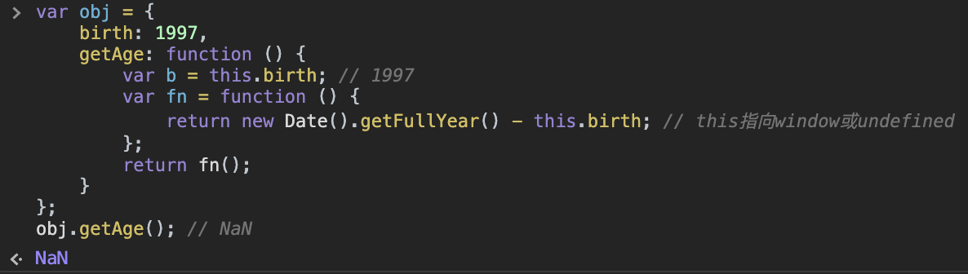
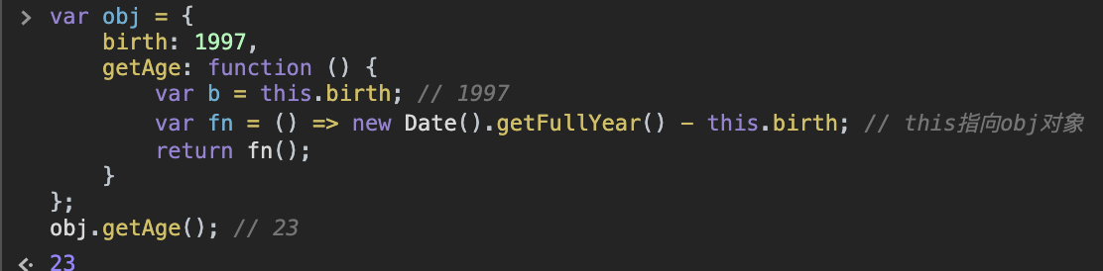
8.1 函数定义——函数简写
箭头函数
箭头函数和匿名函数有个明显的区别：箭头函数内部的this是词法作用域，由上下文确定。
箭头函数完全修复了this的指向，this总是指向词法作用域，也就是外层调用者obj
Notes:
不是课本上内容做的ppt。

Slide 12
8.2 函数调用
调用JavaScript函数的四种方式
作为函数
作为方法
作为构造函数
通过它们的call（）和apply（）方法间接调用

Slide 13
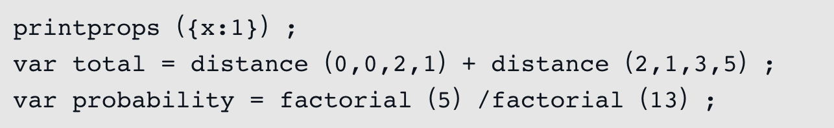
8.2 函数调用
8.2.1 函数调用
这个是非常直观的理解，每个函数表达式都是由一个函数对象和左圆括号、参数列表和右圆括号组成。
在一个调用中，每个参数表达式（圆括号之间的部分）都会计算出一个值，计算的结果作为参数传递给另外一个函数。这些值作为实参传递给声明函数时定义的形参。在函数体中存在一个形参的引用，指向当前传入的实参列表，通过它可以获得参数的值。函数的返回值成为调用表达式的值。
Notes:
这个是非常直观的理解，每个函数表达式都是由一个函数对象和左圆括号、参数列表和右圆括号组成。
在一个调用中，每个参数表达式（圆括号之间的部分）都会计算出一个值，计算的结果作为参数传递给另外一个函数。这些值作为实参传递给声明函数时定义的形参。在函数体中存在一个形参的引用，指向当前传入的实参列表，通过它可以获得参数的值。函数的返回值成为调用表达式的值。

Slide 14
8.2 函数调用
8.2.2 方法调用
方法调用和函数调用的重要区别：
调用上下文
方法调用通过属性访问表达式
属性访问表达式由两部分组成：
一个对象（o）：调用上下文，函数体可以用this引用
属性名称（m)

Slide 15
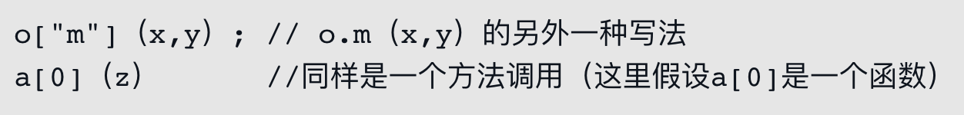
8.2 函数调用
8.2.2 方法调用/属性访问表达式
方法是个保存在一个对象的属性里的JavaScript函数
给对象o定义了方法m（），调用它时就像这样：
大多数方法调用使用
点符号
来访问属性
Notes:
下面的代码给o定义一个名为m（）的方法。

Slide 16
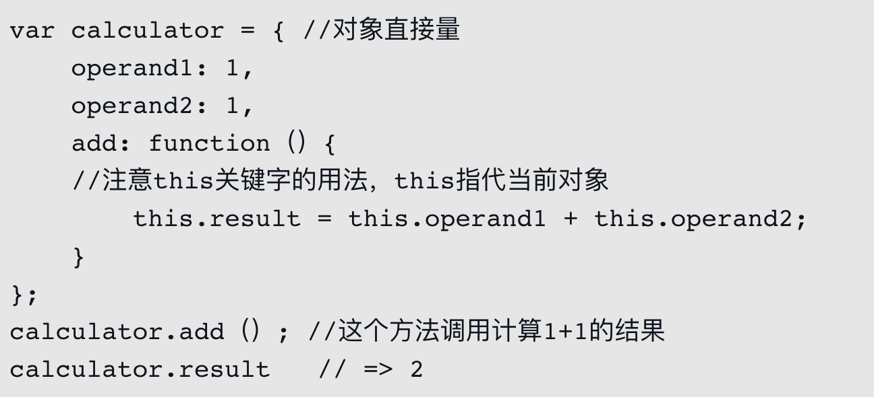
8.2 函数调用
8.2.2 方法调用
例子
Notes:
下面再来看一下方法调用的例子。

Slide 17
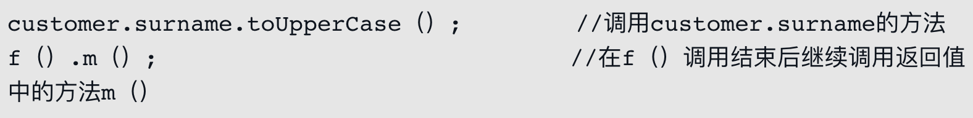
8.2 函数调用
8.2.2 方法调用
方法链
当方法的返回值是一个对象，这个对象还可以再调用它的方法。形成“链”或者“级联”，每次的调用结果都是另外一个表达式的组成部分。
如果在设计的API中一直采用这种方式（每个方法都返回this），就可以进行“链式调用”
不要将方法的链式调用和 构造函数 （9.7.2节） 的链式 调用混为一谈
Notes:
图1：基于jQuery库（参见第19章），我们常常会这样写代码。
图2：如果在设计的API中一直采用这种方式（每个方法都返回this），使用API就可以进行“链式调用”[插图]风格的编程。

Slide 18
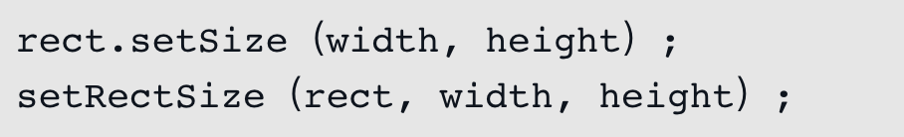
8.2 函数调用
8.2.2 方法调用
注意：
方法和this关键字是JS面向对象编程的核心
方法调用实际上都会传入一个隐式的实参（一个对象），方法调用的母体就是这个对象。
我们假设这两行代码的功能完全一样，它们都作用于一个假定的对象rect。可以看出，第一行的方法调用语法非常清晰地表明这个函数执行的载体是rect对象，函数中的所有操作都将基于这个对象。
this是一个关键字，不是变量，也不是属性名。JavaScript的语法不允许给this赋值。
Notes:
我们假设这两行代码的功能完全一样，它们都作用于一个假定的对象rect。可以看出，第一行的方法调用语法非常清晰地表明这个函数执行的载体是rect对象，函数中的所有操作都将基于这个对象。

Slide 19
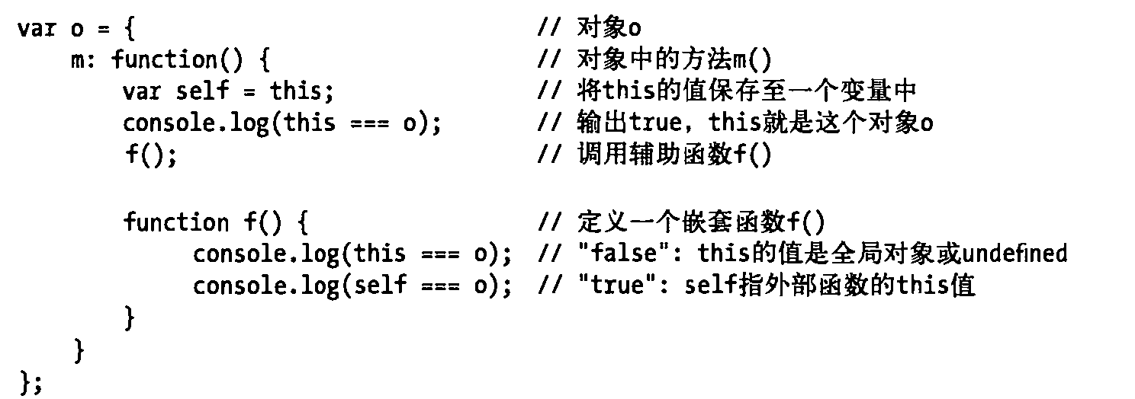
8.2 函数调用
8.2.2 方法调用
注意：
关键字this没有作用域的限制，嵌套的函数不会从调用它的函数中继承this。
若访问外部函数的this值，要将this的值保存在一个变量里
Notes:
很多人误以为调用嵌套函数时this会指向调用外层函数的上下文。如果你想访问这个外部函数的this值，需要将this的值保存在一个变量里

Slide 20
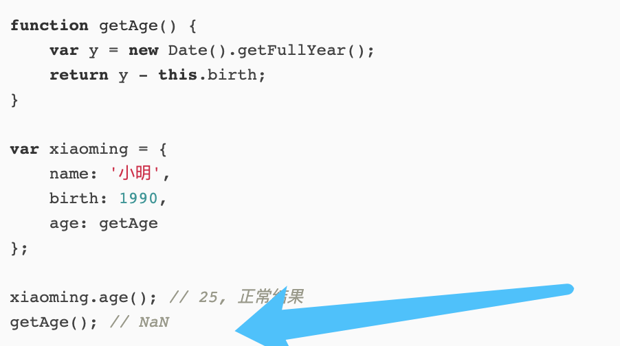
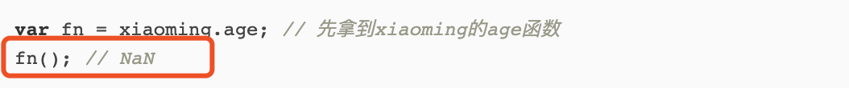
8.2 函数调用
8.2.2 方法调用
例子
要保证this指向正确，必须用obj.xxx()的形式调用！
Notes:
图1：如果单独调用函数，比如getAge()，此时，该函数的this指向全局对象，也就是window。
图2：如果这么写，也是不行的！要保证this指向正确，必须用obj.xxx()的形式调用！

Slide 21
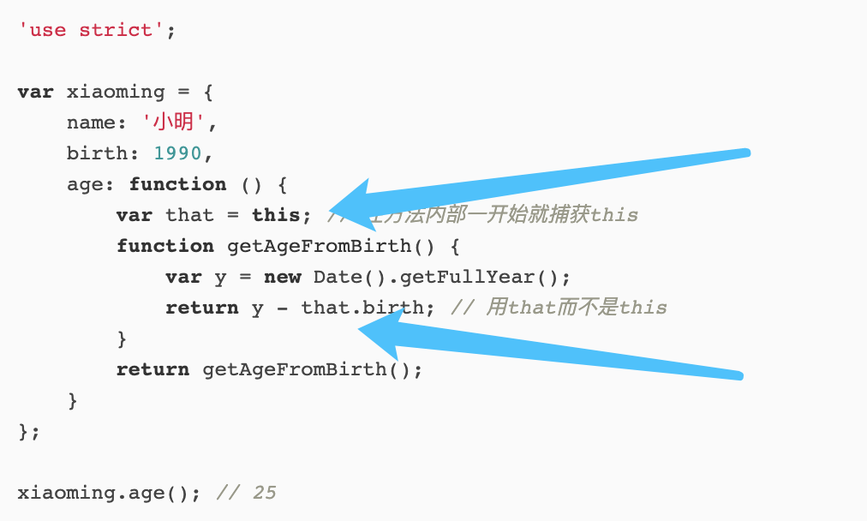
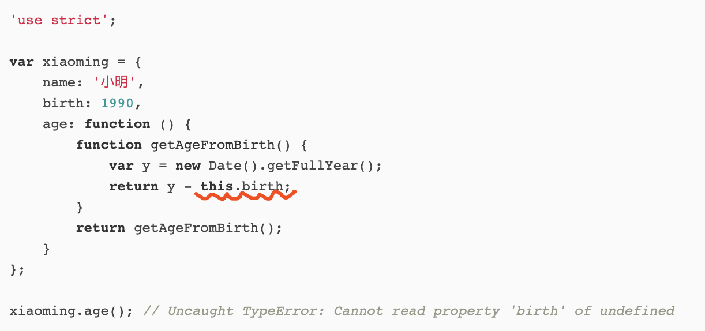
8.2 函数调用
8.2.2 方法调用
例子
Notes:
图1：有些时候，喜欢重构的你把方法重构了一下，结果又报错了！原因是this指针只在age方法的函数内指向xiaoming，在函数内部定义的函数，this又指向undefined了！（在非strict模式下，它重新指向全局对象window！）
图2：修复的办法也不是没有，我们用一个that变量首先捕获this：

Slide 22
8.2 函数调用
8.2.3 构造函数调用
构造函数调用在4.6节和6.1.2节有简单介绍，第9章会对构造函数做更详细的讨论

Slide 23


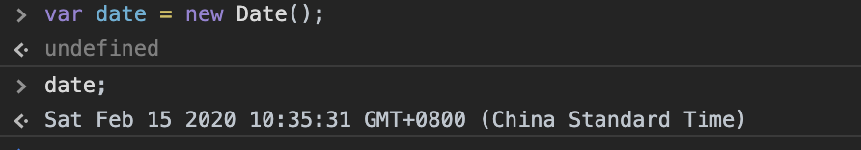
【Recap】4.6 对象创建表达式
对象创建表达式创建一个对象并调用一个函数（这个函数称做构造函数）初始化新对象的属性。
例子
Notes:
第二个图：如果一个对象创建表达式不需要传入任何参数给构造函数的话，那么这对空圆括号是可以省略掉的

Slide 24
【Recap】4.6 对象创建表达式
创建过程：
首先创建一个新的空对象，然后传入指定的参数并将这个新对象当做this的值来调用一个指定的函数。这个函数使用this来初始化新创建对象的属性。
构造函数一般不会返回值，这个新创建并被初始化后的对象就是整个对象创建表达式的值。
如果构造函数确实返回一个对象值，则此对象作为整个对象创建表达式的值，而新创建的对象就废弃了。
如果构造函数使用return但没有指定返回值，或返回一个原始值，这时将忽略返回值，而使用这个新对象作为调用结果。
Notes:
构造函数的细节将在第9章讲述。

Slide 25
8.2 函数调用
8.2.4 间接调用
JavaScript中的函数也是对象，函数对象也可包含方法。
call（）和apply（）可以用来间接地调用函数
两个方法都允许显式指定调用所需的this值
call（）方法使用它自有的实参列表作为函数的实参
apply（）方法则要求以数组的形式传入参数
8.7.3节会有关于call（）和apply（）方法的详细讨论。
Notes:
两个方法都允许显式指定调用所需的this值，也就是说，任何函数可以作为任何对象的方法来调用，哪怕这个函数不是那个对象的方法。
8.7.3节会有关于call（）和apply（）方法的详细讨论。

